Slide 3
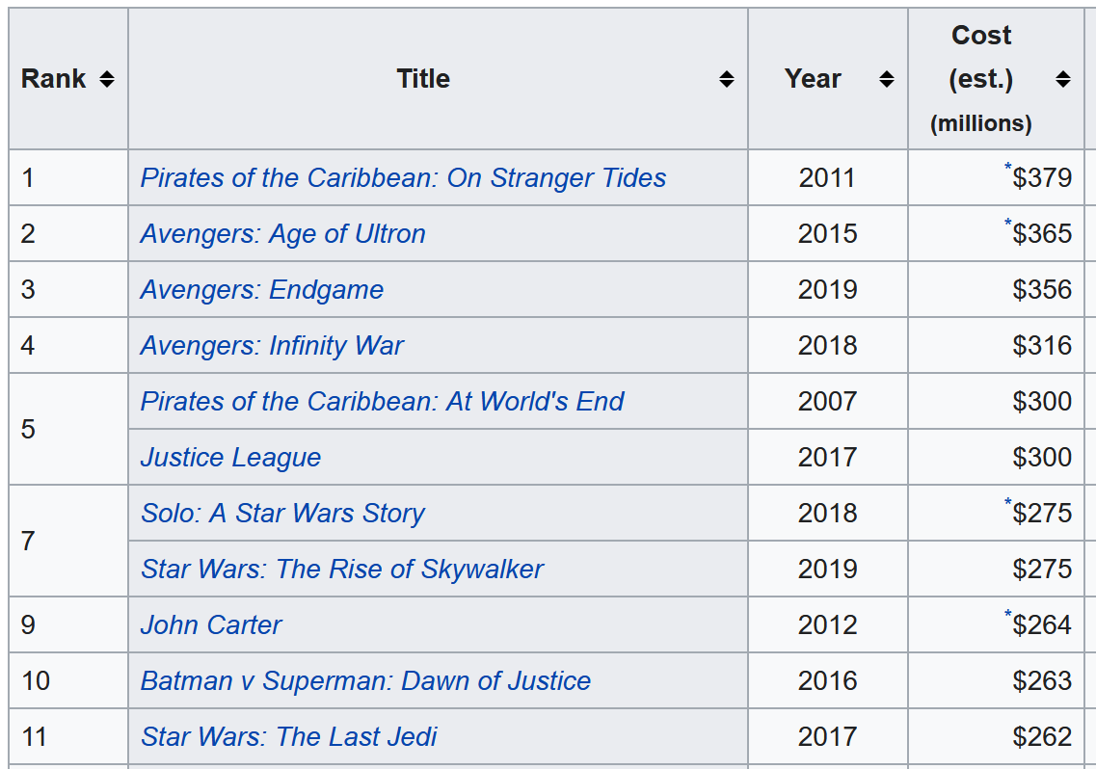
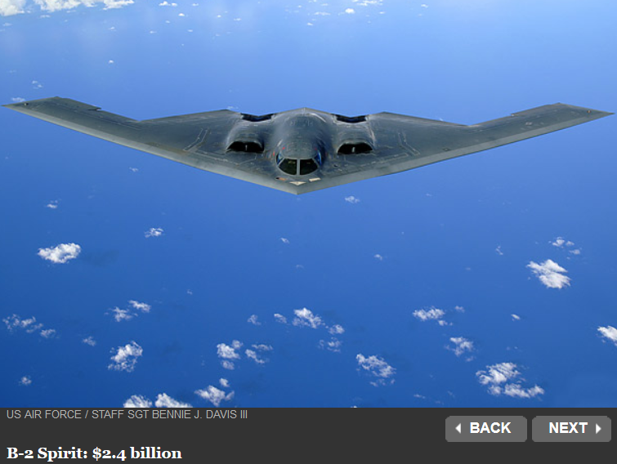
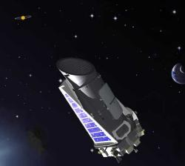
Сравним…..
wikipedia.org
http://content.time.com/time/photogallery/0,29307,1912203_1913321,00.html
Kepler
600 миллионов долларов

Slide 4
Ранее привлечение к науке
Непредсказуемые применения в будущем
Поддержание уровня преподавателей
Фундаментальная наука
Космическая лаборатория
Подготовка кадров
«Попутные» открытия
Коммуникация с обществом
Разработка технологий

Slide 5
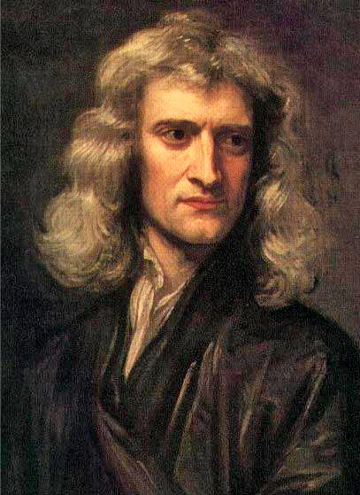
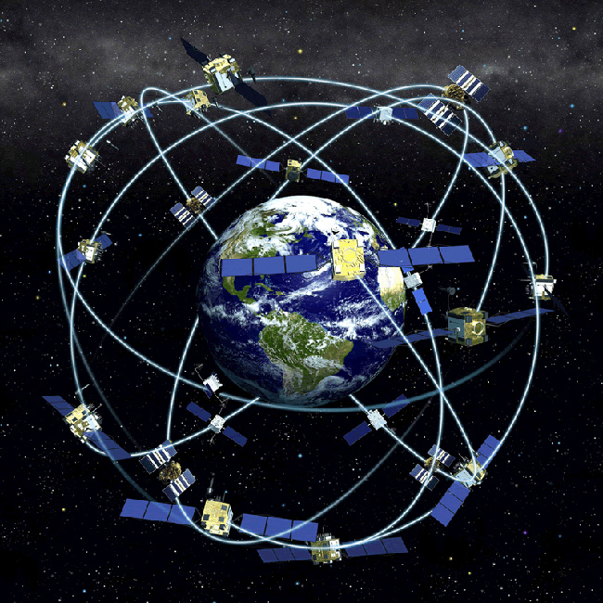
Непредсказуемые будущие применения
http://www.space.com/19794-navstar.html
В 17-18 веках было трудно представить, для каких практических нужд понадобятся работы по изучению движения тел Солнечной системы

Slide 6
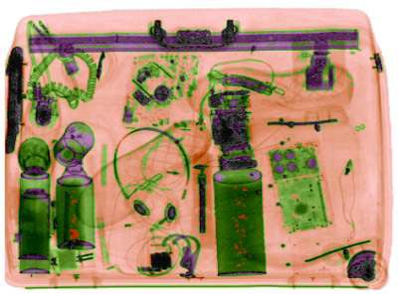
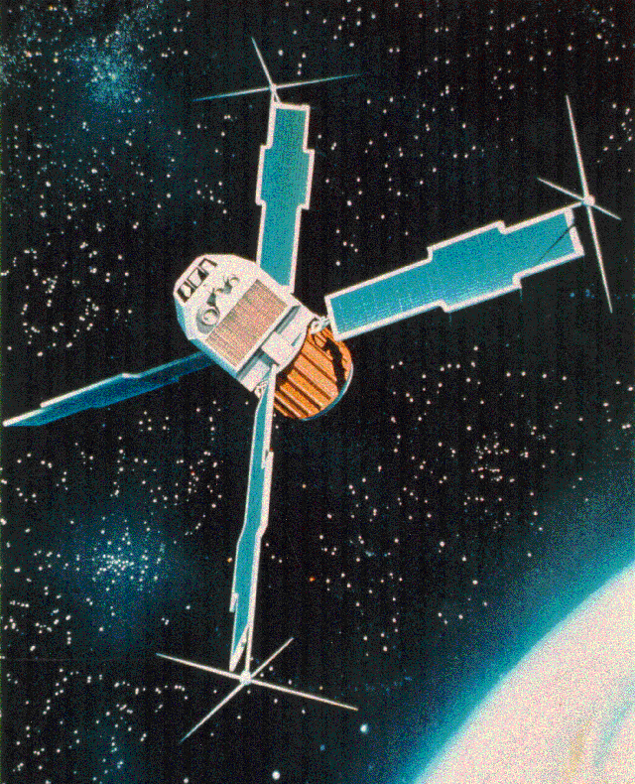
Рентгеновские детекторы
http://science.howstuffworks.com/transport/
flight/modern/airport-security4.htm
https://www.cfa.harvard.edu/hea/hm/uhuru.html
Первые рентгеновские детекторы в аэропортах были разработаны фирмой, работавшей над первыми детекторами для рентгеновской астрономии.

Slide 7
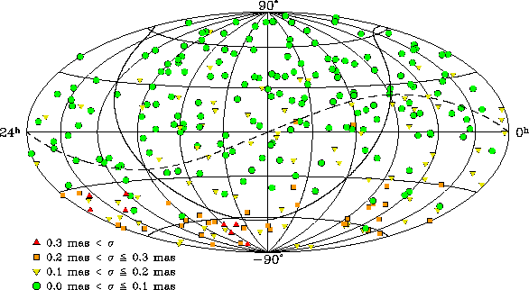
Квазары
Сейчас основой точнейших каталогов, являющихся базой всех систем ориентации, является примерно три сотни квазаров. Мало кто мог предположить 50 лет назад, что новый тип астрономических источников получит такое важное практическое применение.
International Celestial Reference Frame
http://ivs.nict.go.jp/mirror/publications/ar2009/acusno/

Slide 8
Ориентация спутников по рентгеновским пульсарам
http://www.nrl.navy.mil/content_images/06FA5.pdf
Все ведущие космические агентства в мире (включая российское) сейчас работают над созданием систем навигации, основанных на наблюдении рентгеновского излучения стабильных одиночных пульсаров.

Slide 9
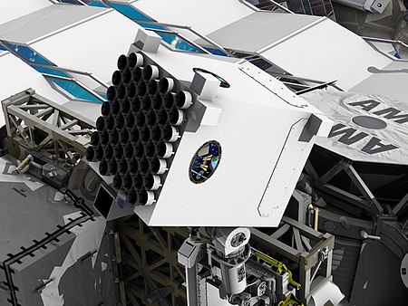
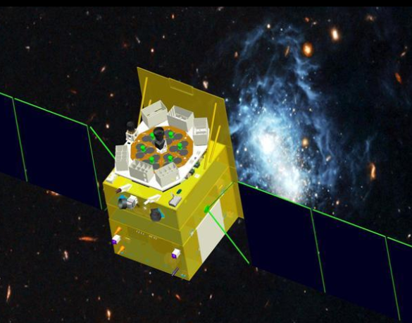
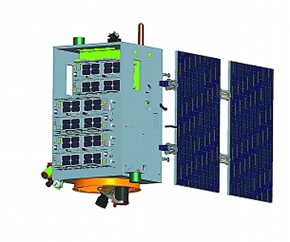
Тесты в космосе
Insight-Hard X-ray Modulation Telescope (Insight-HXMT)
NICER. Эксперимент SEXTANT.
1908.01922
XPNAV1
http://www.icra.it/mg/mg15/presentazioni/zhang-shu.pdf

Slide 10
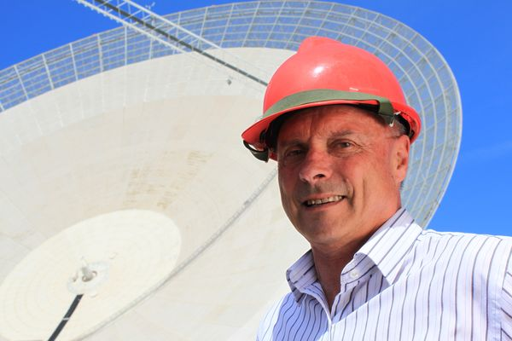
Wi-Fi
Ключевой вклад в разработку Wi-Fi внесли радиоастрономы. В первую очередь, Джон О’Салливан. Целью разработки была обработка данных радионаблюдений.
http://www.abc.net.au/science/articles/2009/10/28/2726708.htm

Slide 11
Коммуникации с обществом
http://www.ast.cam.ac.uk/
Современная наука стала достаточно сложной и специализированной,
а потому сложной для понимания. Не обо всех научных открытиях можно рассказывать одновременно доступно, интересно и достаточно точно.

Slide 12
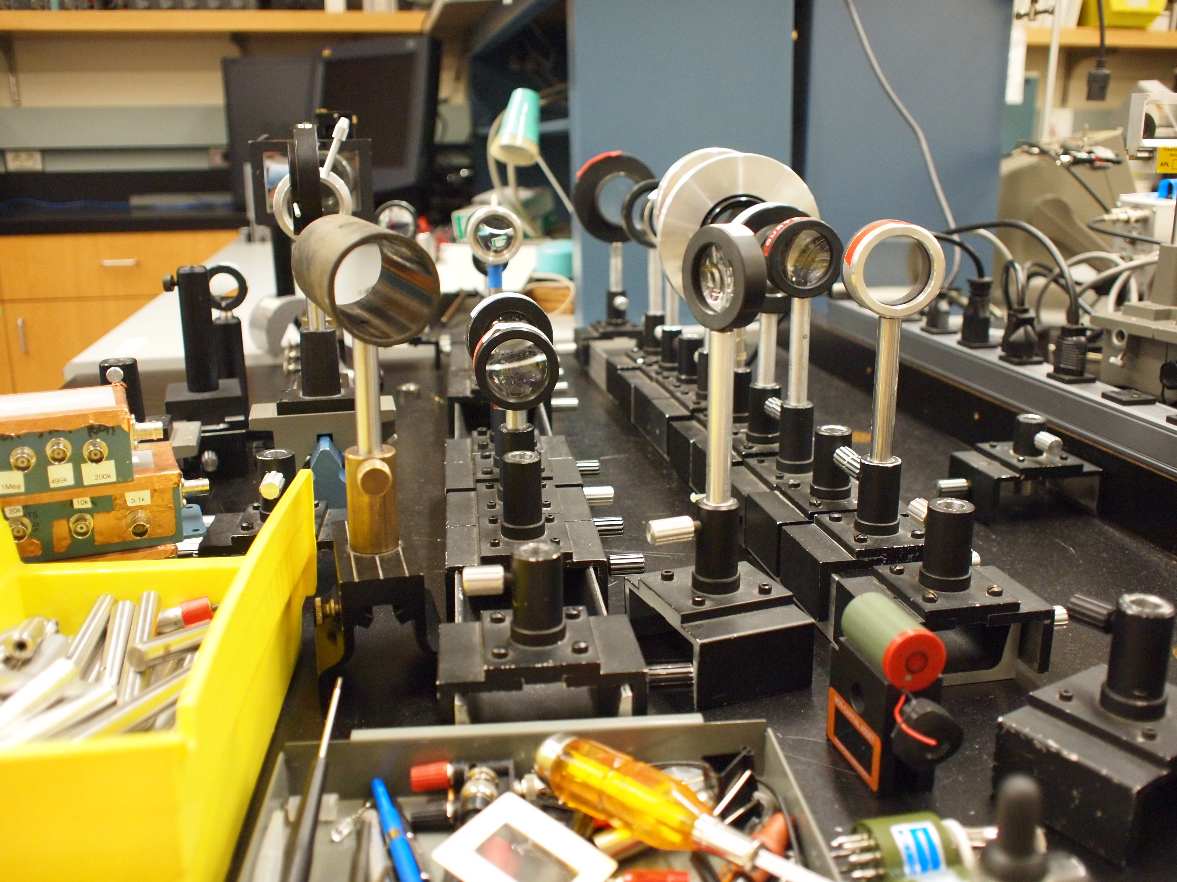
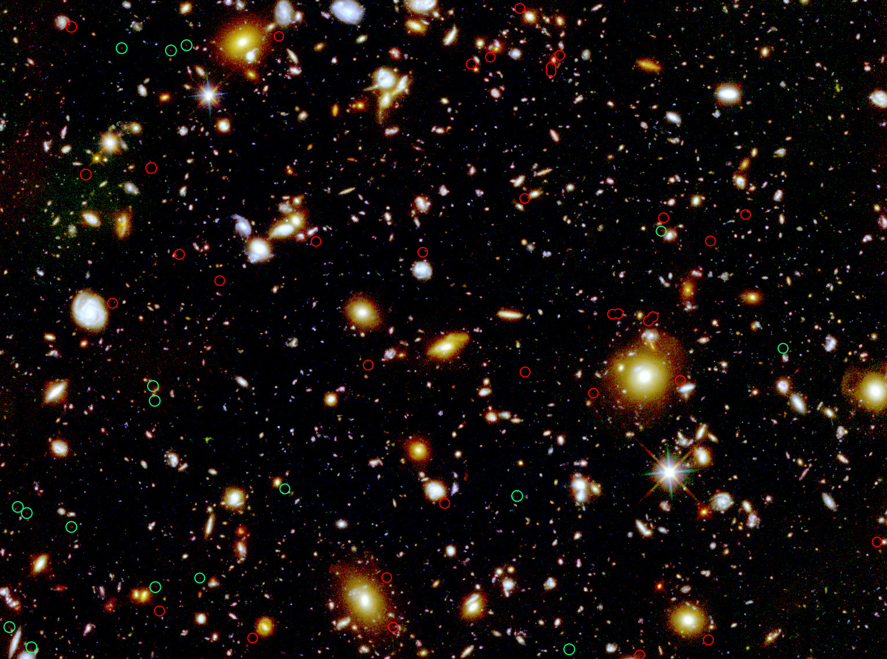
Естественная лаборатория
В астрофизических условиях мы в гораздо меньшей степени ограничены по масштабам, энергиям …
physics.stanford.edu
nasa.gov

Slide 13
Регистрация космических лучей
Можно регистрировать первичные
космические лучи над атмосферой
на космических аппаратах, или же
в самой верхней атмосфере на
баллонах
Можно регистрировать оптическое
излучение, возникающее при
взаимодействии первичных частиц
с атмосферой
Наконец, можно регистрировать
сами вторичные частицы
наземными детекторами

Slide 14
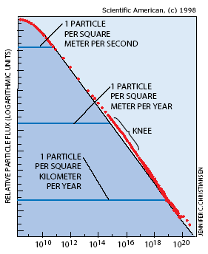
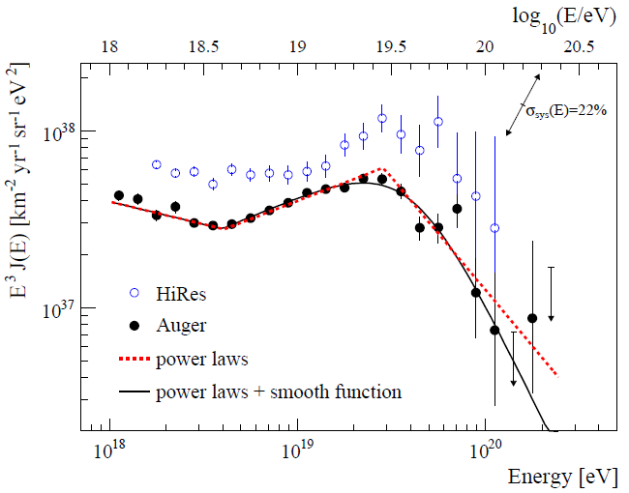
Космические лучи самых высоких энергий
Частицы с энергиями в сотни миллионов раз больше, чем на БАК.
Notes:
arXiv: 1002.1975

Slide 15
Обсерватория имени Оже
Обсерватория
им. Пьера Оже
Более 1000 наземных детекторов.
Плюс 24 телескопа.

Slide 16
Космические проекты
Возможно, что следующим шагом
в изучении космических лучей
сверхвысоких энергий будет
запуск специальных космических
аппаратов.
Задача: изучение редких частиц очень высоких энергий.

Slide 17
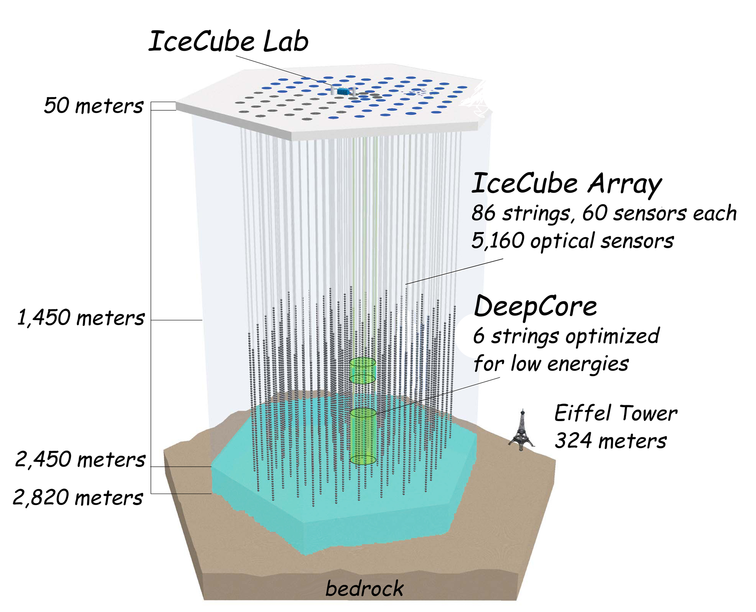
Наблюдения нейтрино
Эксперимент AMANDA
в Антарктиде.
Кубический километр IceCube

Slide 18
Нейтринная астрофизика
Нейтрино от взрывов сверхновых
Нейтрино от Солнца

Slide 19
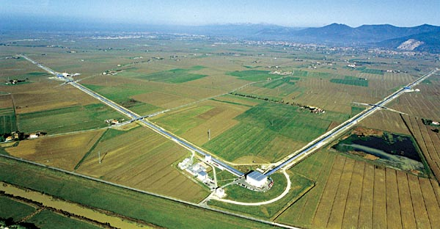
Гравитационные волны
Предсказаны Общей теорией относительности.
Возникают при слиянии нейтронных звезд и
черных дыр.
А также при вращении нейтронных звезд и
при эволюции тесных двойных звезд.

Slide 20
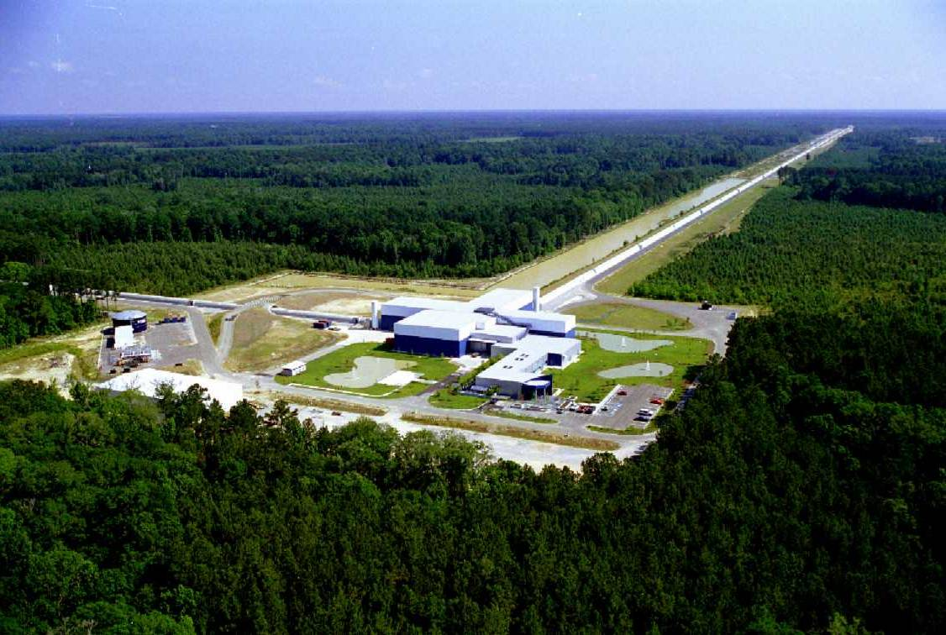
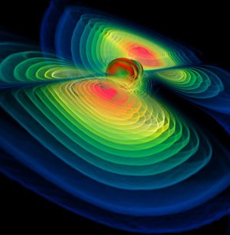
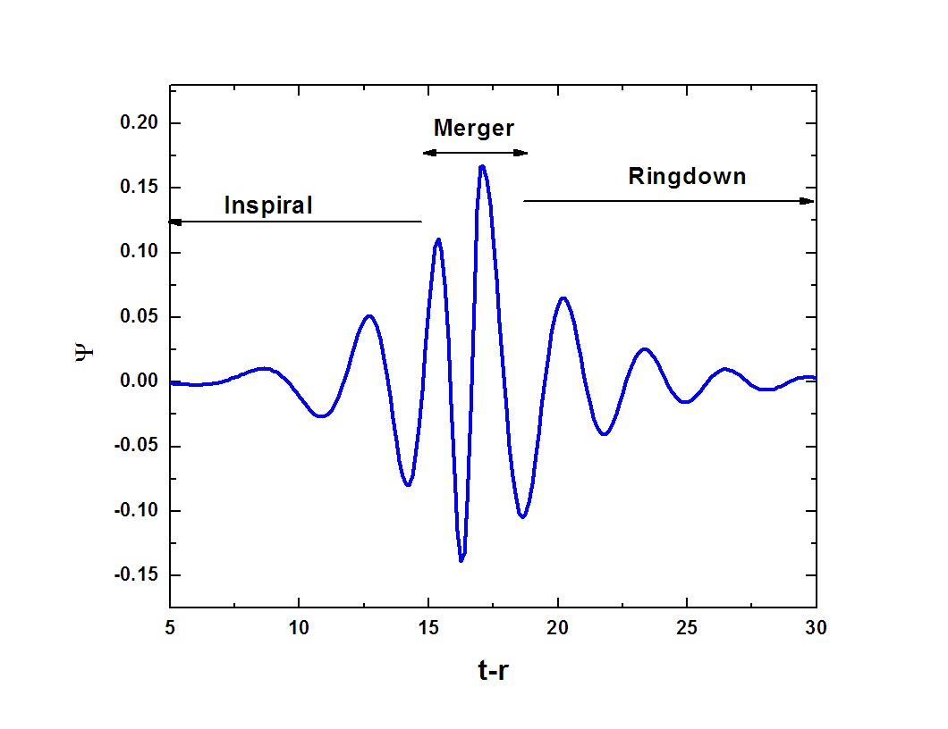
Как увидеть горизонт?
Детектор LIGO
Слияние черных дыр

Slide 21
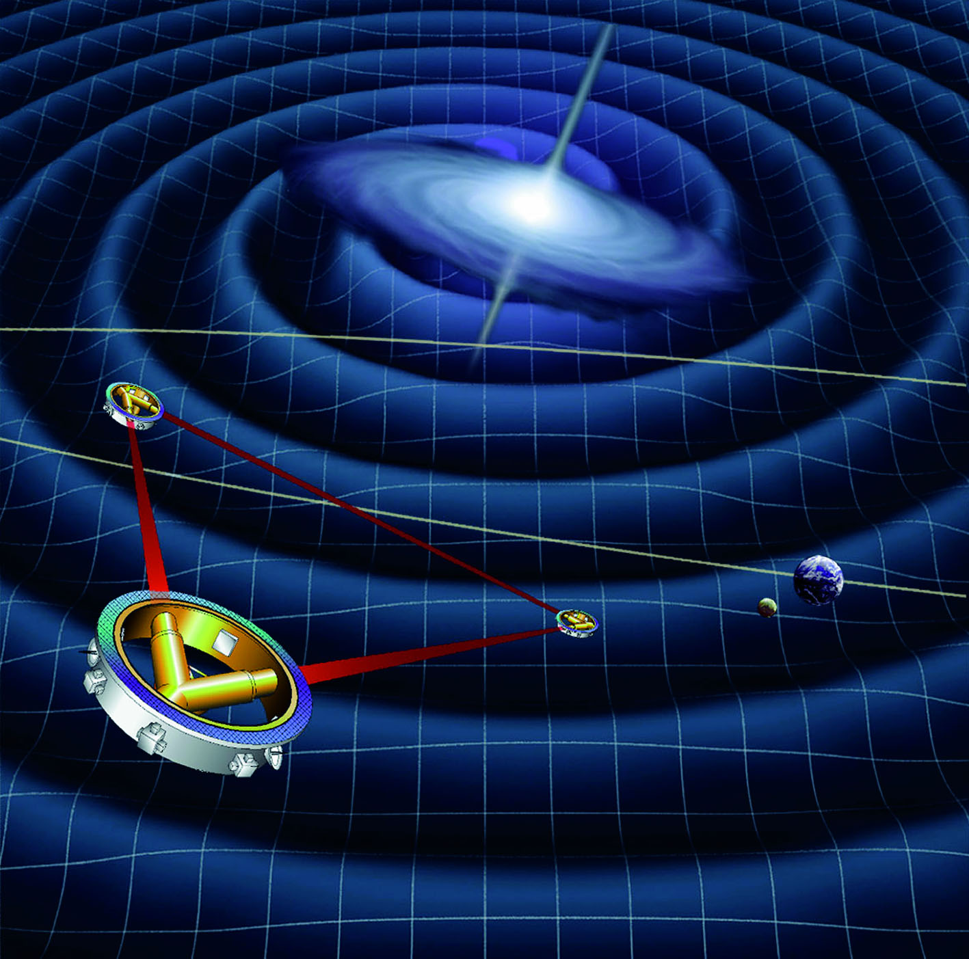
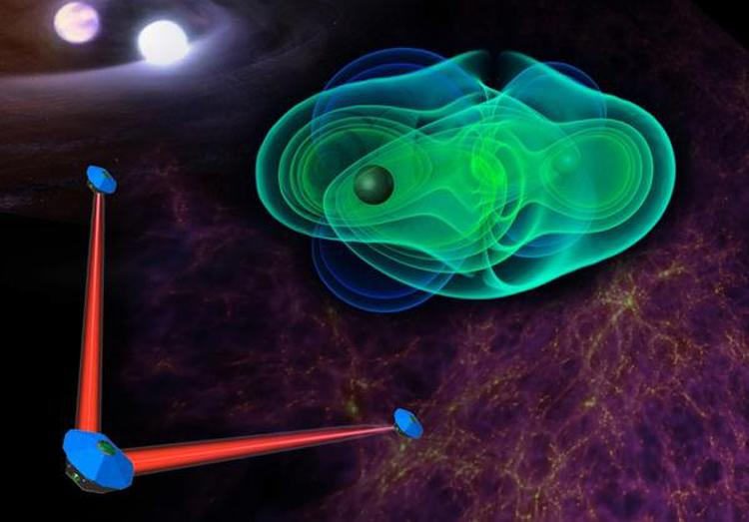
Космический проект LISA
www.elisascience.org
2.5 миллиарда долларов NASA снимает свое финансирование Европа, в начале, не одобрила сокращенный вариант eLISA/NGO.
Сейчас одобрена новая заявка. 2032-34г.

Slide 22
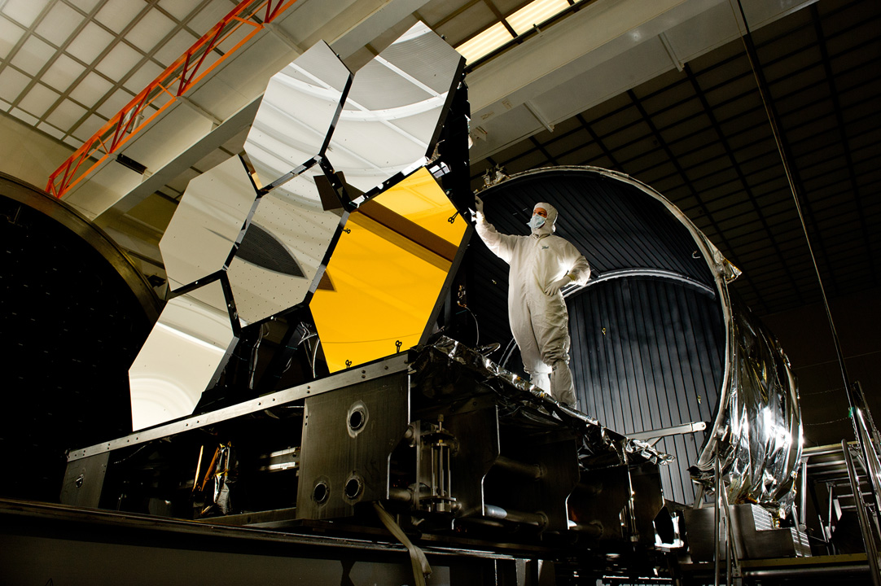
Разработка технологий
http://jwst.nasa.gov/images_mirror50.html
Создание нового уникального
оборудования неизбежно требует разработки новых технологий. Впоследствии они находят себе многочисленные применения.

Slide 23
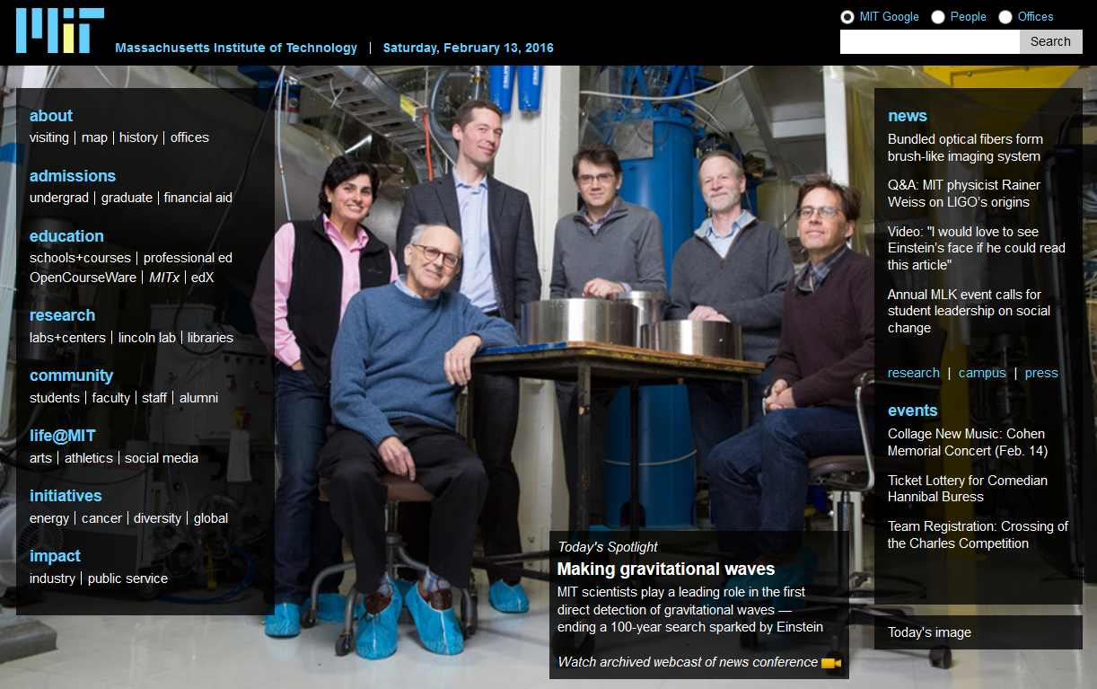
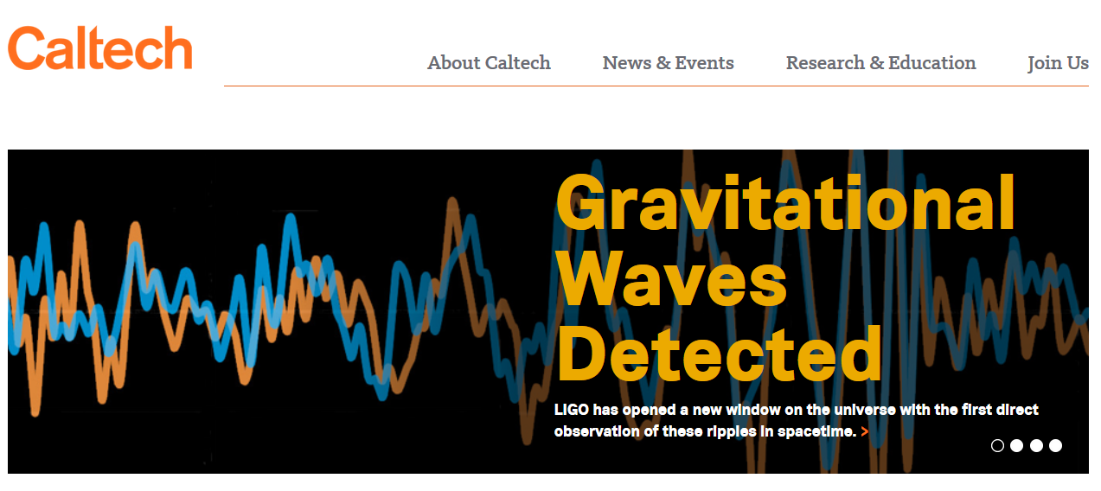
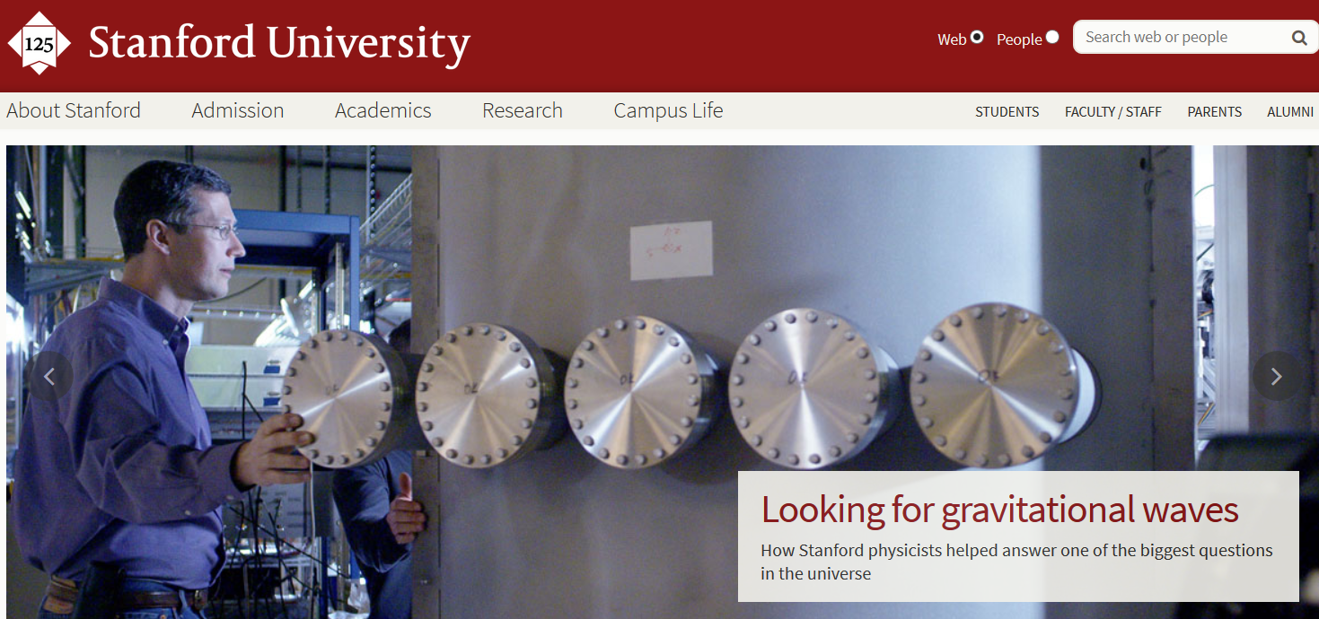
Поддержание уровня

Slide 24
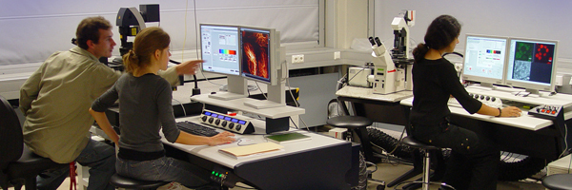
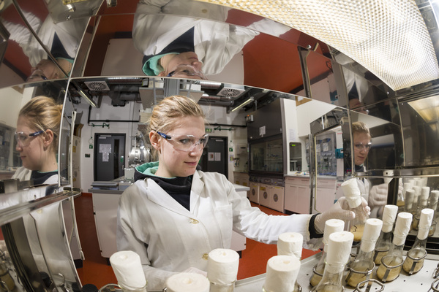
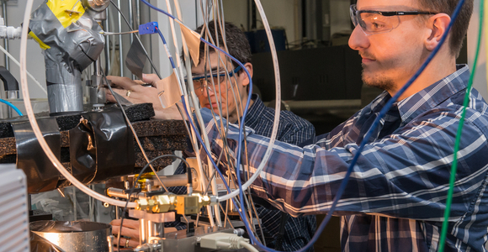
Подготовка кадров
mpibpc.mpg.d
mpi-magdeburg.mpg.de
geosociety.wordpress.com
Лишь малая доля студентов и аспирантов научных специальностей поле учебы будут заниматься фундаментальной наукой. Но за время учебы они получают уникальные навыки и знания.

Slide 25
Завлечение в науку
http://pics-about-space.com
Для активного и плодотворного занятия наукой важна мотивация.

Slide 26
Привлечение к науке
Непредсказуемые применения в будущем
Поддержание уровня преподавателей
Фундаментальная наука
Космическая лаборатория
Подготовка кадров
«Попутные» открытия
Коммуникация с обществом
Разработка технологий

